Slide 1
Совершенствование механизмов предупреждения коррупционных правонарушений
Начальник отдела по профилактике коррупционных
и иных правонарушений
Управления внутреннего контроля и аудита
Бурнашева Наталья Сергеевна
г. Красноярск, июль 2018 года

Slide 2
«Кто из казны украдет больше, чем стоит метр веревки, тот на этой веревке повешен будет.» (Петр I)

Slide 3
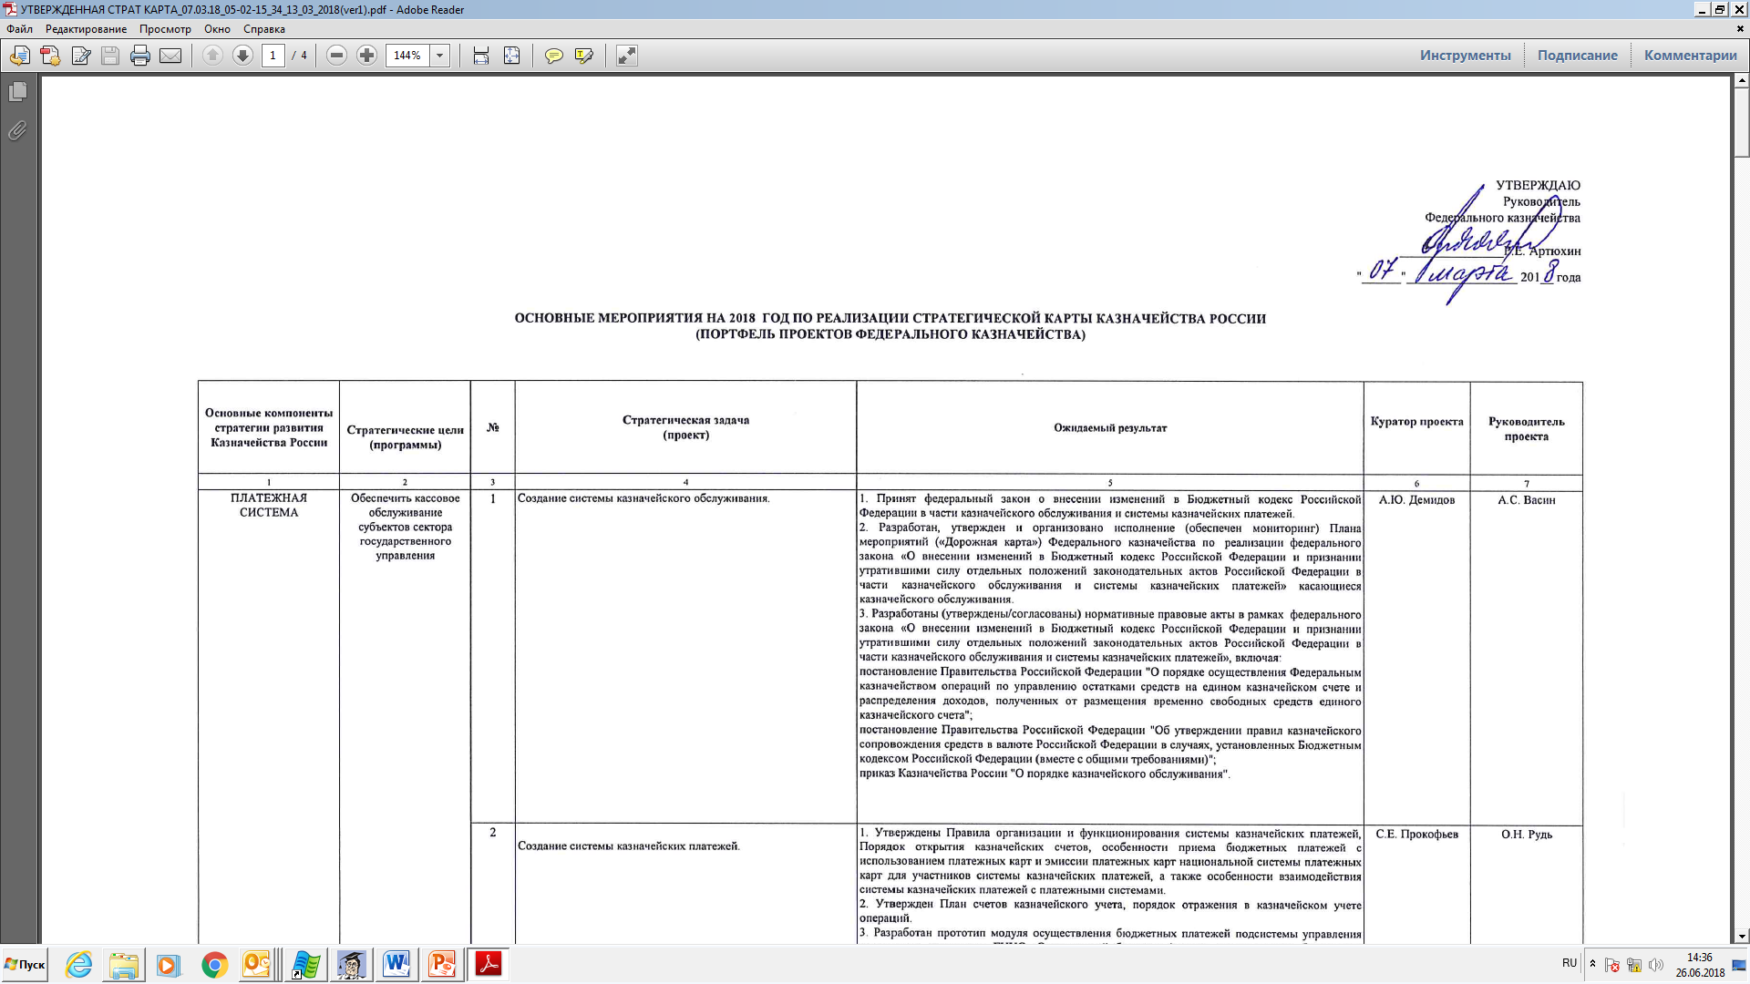
1. Модель предварительного контроля решений, принимаемых комиссиями по соблюдению требований к служебному поведению федеральных государственных гражданских служащих территориальных органов Федерального казначейства и урегулированию конфликта интересов
3. Система мониторинга действий правоохранительных органов в отношении территориальных органов Федерального казначейства
2. Ведомственная правовая база по вопросам профилактики коррупционных и иных правонарушений
4. Агитационные материалы, направленные на противодействие коррупционным и иным правонарушениям
«Есть легионы сорванцов, у которых на языке "государство", а в мыслях - пирог с казенной начинкой.» (М.Е. Салтыков-Щедрин)

Slide 4
Модель предварительного контроля решений, принимаемых комиссиями по соблюдению требований к служебному поведению федеральных государственных гражданских служащих территориальных органов Федерального казначейства и урегулированию конфликта интересов
ЗАЧЕМ?
Анализ сложившейся практики
Согласование спорных вопросов
Участие в контрольных мероприятиях
РЕЗУЛЬТАТ
Многочисленные вопросы
Утвержденная модель взаимодействия
Анализ отчетности за 2017 год
Совместная правоприменительная практика
Методические материалы
Отсутствие сводной информации
Всесторонний контроль
«Нет такой таблетки от коррупции: раз проглотил – и вы здоровы.» (В.В. Путин)

Slide 5
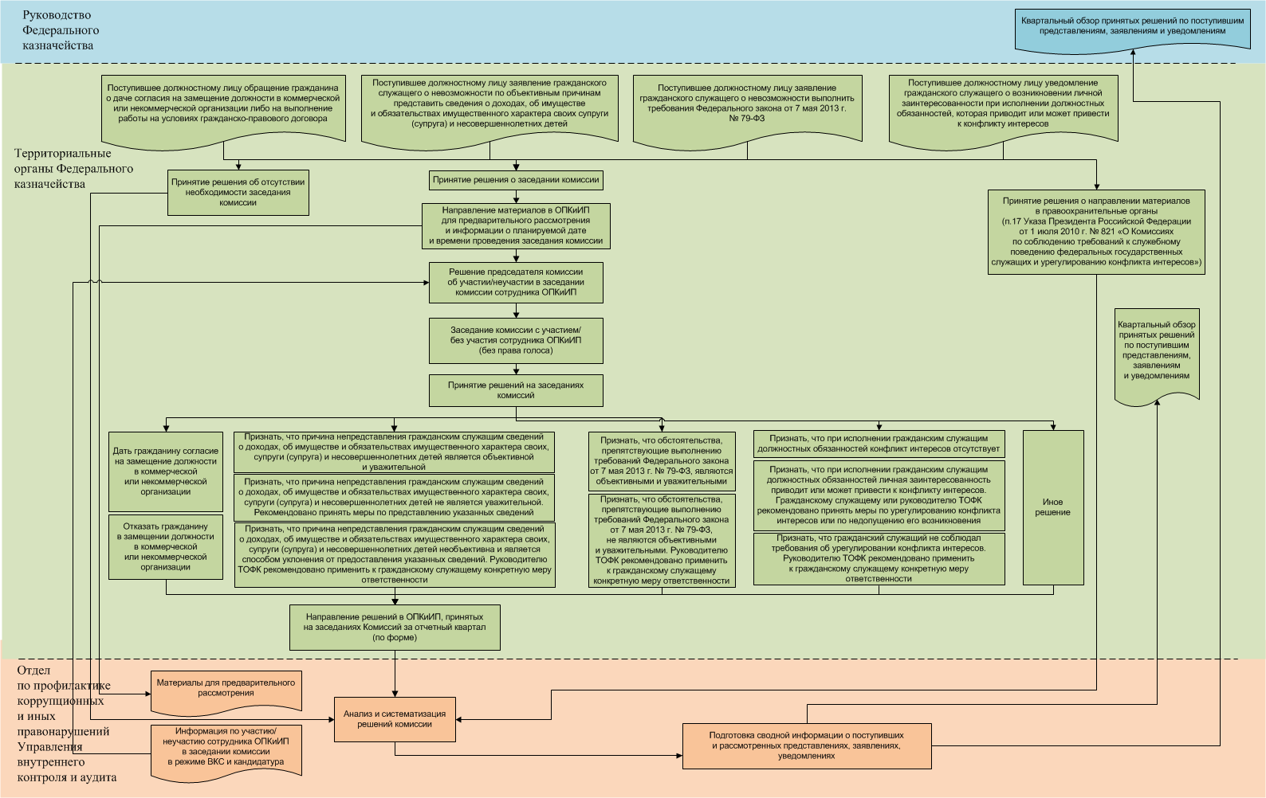
Модель предварительного контроля решений, принимаемых комиссиями по соблюдению требований к служебному поведению федеральных государственных гражданских служащих территориальных органов Федерального казначейства и урегулированию конфликта интересов
«Для победы над коррупцией нужно не жалеть сажать в тюрьму провинившихся друзей и родственников.» (Ли Куан Ю)

Slide 6
Ведомственная правовая база по вопросам профилактики коррупционных и иных правонарушений
ЗАЧЕМ?
РЕЗУЛЬТАТ
Проект приказа № 31н
Проект приказа № 32н
Проекты приказов
Отсутствие регламентов
Разумный и целесообразный подход
Снижение рисков
Хаотичные действия
Уменьшение количества нарушений
Недопонимание требований
Неотвратимость наказания
«Кто способен извлекать корысть из общественных дел, способен и на окрадывание могил.» (Плутарх)

Slide 7
Ведомственная правовая база по вопросам профилактики коррупционных и иных правонарушений
Приказ Федерального казначейства от 19 июня 2018 г. № 168 «Об утверждении Порядка уведомления представителя нанимателя федеральными государственными гражданскими служащими центрального аппарата Федерального казначейства и федеральными государственными гражданскими служащими территориальных органов Федерального казначейства об иной оплачиваемой работе»
Проект приказа Федерального казначейства «Об утверждении Положения о порядке сообщения федеральными государственными гражданскими служащими центрального аппарата Федерального казначейства, его территориальных органов о получении подарка в связи с протокольными мероприятиями, служебными командировками и другими официальными мероприятиями, участие в которых связано с исполнением ими служебных (должностных) обязанностей, сдачи и оценки подарка, реализации (выкупа) и зачисления средств, вырученных от его реализации
УСЛОВИЯ
Уведомление до начала выполнения иной оплачиваемой деятельности
Не приводит к возникновению конфликта интересов
НОВОЕ
Точный регламент действий
Назначены ответственные
ВАЖНО
Отражение доходов в справке о доходах, расходах, об имуществе и обязательствах имущественного характера
Наличие уведомления об иной оплачиваемой работе
Порядок оценки подарка с привлечением экспертов
«Необходимо победить преступность, коррупцию и мать их, беззаконие.» (А.И. Лебедь)

Slide 8
Система мониторинга действий правоохранительных органов в отношении территориальных органов Федерального казначейства
ЗАЧЕМ?
РЕЗУЛЬТАТ
Анализ сложившейся практики
Согласование спорных вопросов
Информационный вакуум
Предупреждение нарушений
Всесторонний контроль
Отсутствие сводной информации
Репутационные риски
Репутация Федерального казначейства
«Если вы не желаете, чтобы государство стояло у вас за спиной, выньте руки из его карманов.» (Гари Харт)

Slide 9
Система мониторинга действий правоохранительных органов в отношении территориальных органов Федерального казначейства
№ п/п | Субъект | Объект | Тема проверки | Итог проверки |  | Выявленные нарушения
 |  |  |  | Документ | Реквизиты | заключение по результатам служебной проверки руководителем подразделения по вопросам государственной службы и кадров подписано не было (п.10 ст.59 ФЗ от 27.07.2004 №79-ФЗ) | ненадлежащая организация проверок сведений о доходах, имуществе, обязательствах имущественного характера | кадровое подразделение не всегда своевременно и полно анализирует сведения о доходах, имуществе, обязательствах имущественного характера | выявлены факты предоставления неполных и недостоверных сведений о дохожах, имуществе, обязательствах имущественного характера | мероприятия по контролю за расходами государственного служащего не инициированы, соответствующая проверка не организована | проверка, предусмотреная Указом Президента Российской Федерации от 21.09.2009 №1065, не инициировалась | должностные регламенты не соответствуют требованиям законодательства | в состав комиссии по соблюдению требований к служебному поведению федеральных государственных гражданских служащих и урегулированию конфликта интересов не включены представители научных организаций и образовательных учреждений, деятельность которых связана с государственной службой | в заседаниях комиссии по соблюдению требований к служебному поведению федеральных государственных гражданских служащих и урегулированию конфликта интересов принимало участие (в качестве члена комиссии) должностное лицо, не включенное в состав комиссии | на заседаниях комиссии необоснованно рассматривались поданные уведомления федеральных государственных гражданских служащих о намерении выполнять иную оплачиваемую работу | на заседаниях комиссии необоснованно рассматривались поданные уведомления о трудоустройстве бывших государственных гражданских служащих | заместителем председателя комиссии и секретарем комиссии, в отношении которых рассматривались вопросы на комиссии не заявляли о возникновении у них прямой личной заинтересованности, которая могла привести к конфликту интересов | нарушения при рассмотрения обращений граждан: не дан письменный ответ заявителю на письменное обращение (п.4 ч.1 ст.10 Закона №59-ФЗ) | в ответах на обращения заявителям не разъяснено право обжалования принятых решений по обращениям (ч.4 ст.5 Закона №59-ФЗ) | проверки на предмет соблюдения служащими ограничений, в том числе факт наличия у лиц, замещающих государственные должности, не снятой или не погашенной судимости не организовывались | установлен факт осуществления гражданским служащим предпринимательской деятельности | Ненадлежащее исполнение сотрудниками УФК своих служебных обязанностей и ослабление контроля со стороны руководства | Нарушений не выявлено | Итого
1 | Прокуратура | УФК по Республике Адыгея | нарушение требований законодательства о государственной гражданской службе при проведении служебных проверок в отношении В.В.Дорошенко - начальника отдела №4 УФК по Республике Адыгея | представление | от 04.12.2017 №07-08-2017/148 | 1 |  |  |  |  |  |  |  |  |  |  |  |  |  |  |  |  |  | 1
2 | Прокуратура | УФК по Республике Бурятия | проверка в связи с обращением Орловой О.В. о возможных нарушениях антикоррупционного законодательства должностными лицами УФК по Республике Бурятия | акт | от 12.05.2017 |  |  |  |  |  |  |  |  |  |  |  |  |  |  |  |  |  | 1 | 1
3 | Прокуратура | УФК о Республике Дагестан | соблюдение законодательства о противодействии коррупции | представление | от 03.02.2017 №87-24-2017 |  |  |  | 1 |  |  | 1 |  |  |  |  |  |  |  |  |  | 1 |  | 3
4 | Прокуратура | УФК о Республике Дагестан |  | протест на должностной регламент начальника отдела №2 | от 30.05.2017 №86-55-2017 |  |  |  |  |  |  | 1 |  |  |  |  |  |  |  |  |  |  |  | 1
5 | Прокуратура | УФК по Кабардино-Балкарской Республике | соблюдение требований законодательства о государственной гражданской службе, противодействии коррупции, о порядке рассмотрения обращений граждан | представление | от 04.07.2017 №7-9-210-2017 |  |  |  | 1 |  |  |  | 1 | 1 |  |  |  | 1 | 1 |  |  | 1 |  | 6
6 | Прокуратура | УФК по Ивановской области | исполнение требований законодательства о государственной гражданской службе | представление | от 30.06.2017 №7/2-21-2017 |  | 1 |  |  |  |  |  |  |  |  |  |  |  |  | 1 |  |  |  | 2
7 | Прокуратура | УФК о Калининградской области | соблюдение требований законодательства о противодействии коррупции | представление | от 27.02.2017 №ПР20-86-27/13-2017 |  |  |  | 1 |  |  |  |  |  |  |  |  |  |  |  |  |  |  | 1
8 | Прокуратура | УФК по Калужской области | соблюдение законодательства о государственной гражданской службе, противодействии коррупции | представление | от 26.05.2017 №86-16-2017 |  |  |  | 1 |  |  |  |  |  |  |  |  |  |  |  |  |  |  | 1
9 | Прокуратура | УФК по Калужской области | соблюдение требований законодательства о противодействии коррупции | информация | от 30.05.2017 №86-17-2017 |  |  |  | 1 |  |  |  |  |  |  |  |  |  |  |  | 1 |  |  | 2
10 | Прокуратура | УФК по Костромской области | соблюдение законодательства о государственной гражданской службе, противодействии коррупции | представление | от 16.06.2017 №86-9-2017 |  | 1 | 1 | 1 | 1 |  |  |  |  |  |  |  |  |  |  | 1 | 1 |  | 6
11 | Прокуратура | УФК по Ленинградской области | соблюдение законодательства о противодействии коррупции | представление | от 27.07.2017 №86-22-2017 |  | 1 | 1 | 1 |  |  |  |  |  |  |  |  |  |  |  |  |  |  | 3
12 | Прокуратура | УФК по Самарской области | соблюдение законодательства о государственной гражданской службе, противодействии коррупции | представление | от 22.02.2017 №ИсИНнд-61944-2017/07 |  |  |  | 1 |  |  |  |  |  |  |  |  |  |  |  |  | 1 |  | 2
13 | Прокуратура | УФК по Тверской области | исполнение законодательства о противодействии коррупции | представление | от 01.09.2017 №86-11-2017 |  |  |  | 1 |  | 1 | 1 |  |  | 1 | 1 | 1 |  |  |  |  |  |  | 6
14 | Прокуратура | УФК по Тюменской области | исполнение законодательства о противодействии коррупции | представление | от 10.03.2017 №86-29-2017 |  |  |  | 1 |  |  |  |  |  |  |  |  |  |  |  |  | 1 |  | 2
15 | Прокуратура | УФК по Ярославской области | исполнение законодательства о противодействии коррупции | информация | от 09.03.2017 №86-16-2017 |  |  |  | 1 |  |  |  |  |  |  | 1 |  |  |  |  |  |  |  | 2
Итого |  |  |  |  |  | 1 | 3 | 2 | 11 | 1 | 1 | 3 | 1 | 1 | 1 | 2 | 1 | 1 | 1 | 1 | 2 | 5 | 1 | 39
«Каждый человек имеет свою цену, за исключением тех, кого действительно стоило бы купить.» (Марк Твен)

Slide 10
Агитационные материалы, направленные на противодействие коррупционным и иным правонарушениям
ЗАЧЕМ?
РЕЗУЛЬТАТ
Сложность написания НПА
Предупреждение нарушений
Экономия времени сотрудников
Неоднозначное толкование
Доступность общения с сотрудниками отдела по профилактике коррупционных нарушений
Недопонимание ответственности
«Родина требует себе служения настолько жертвенно чистого, что малейшая мысль о личной выгоде омрачает душу и парализует работу.» (П.А. Столыпин)

Slide 11
Федеральный закон от 27 июля 2004 г. № 79-ФЗ «О государственной гражданской службе Российской Федерации»
Обязанность представления сведений
О своих доходах, об имуществе и обязательствах имущественного характера, а также о доходах, об имуществе и обязательствах имущественного характера членов своей семьи (статья 20)
Представление сведений о расходах (статья 20.1)
Представление сведений о размещении информации в информационно-телекоммуникационной сети «Интернет» (статья 20.2)
Указ Президента Российской Федерации от 21 сентября 2009 г. № 1065
3. Руководителям федеральных государственных органов создать подразделения кадровых служб по профилактике коррупционных и иных правонарушений (определить должностных лиц кадровых служб, ответственных за работу по профилактике коррупционных и иных правонарушений), возложив на них следующие функции:
л) анализ сведений о доходах, об имуществе и обязательствах имущественного характера, представляемых гражданами, претендующими на замещение должностей федеральной государственной службы, и федеральными государственными служащими, сведений о соблюдении федеральными государственными служащими требований к служебному поведению, о предотвращении или урегулировании конфликта интересов и соблюдении установленных для них запретов, ограничений и обязанностей, сведений о соблюдении гражданами, замещавшими должности федеральной государственной службы, ограничений при заключении ими после ухода с федеральной государственной службы трудового договора и (или) гражданско-правового договора в случаях, предусмотренных федеральными законами
«Проклят, кто берет подкуп, чтоб убить душу и пролить кровь невинную!» (Библия)

Slide 12
в органы прокуратуры Российской Федерации,
в налоговые органы Российской Федерации,
в органы, осуществляющие государственную регистрацию прав на недвижимое имущество и сделок с ним,
в кредитные организации и иные государственные органы и организации
Указ Президента Российской Федерации от 21 сентября 2009 г. № 1065
Проверка достоверности и полноты сведений
Запросы
Органы прокуратуры Российской Федерации
Выявление совершенных сделок по приобретению земельных участков, других объектов недвижимости, транспортных средств, ценных бумаг, акций, по которым не представлено сведений, подтверждающих их приобретение на законные доходы
При невозможности представить по объективным причинам сведения о доходах, расходах, об имуществе и обязательствах имущественного характера на супругу (супруга) или несовершеннолетних детей предусмотрено право обратиться с соответствующим заявлением.
Заявление в суд об обращении в доход Российской Федерации объектов
«Как трудно заниматься выгодным делом, не преследуя при этом собственной выгоды!» (Люк де Вовенарг)

Slide 13
Порядок уведомления представителя нанимателя федеральными государственными гражданскими служащими центрального аппарата Федерального казначейства и федеральными государственными гражданскими служащими территориальных органов Федерального казначейства о возникновении личной заинтересованности при исполнении должностных обязанностей, которая приводит или может привести к конфликту интересов, утвержденный приказом Федерального казначейства от 24 августа 2017 г. № 19н
Конфликт интересов может возникнуть при:
Осуществлении организационно-распорядительных или административно-хозяйственных функций
Осуществлении контрольных и надзорных мероприятий.
Подготовке и принятии решений о распределении бюджетных ассигнований, субсидий, межбюджетных трансфертов
Управлении государственным имуществом
Осуществлении государственных закупок
Хранении и распределении материально-технических ресурсов
«Гораздо лучше предупреждать преступления нежели их наказывать!» (Екатерина II)

Slide 14
Спасибо за внимание!

